Slide 1
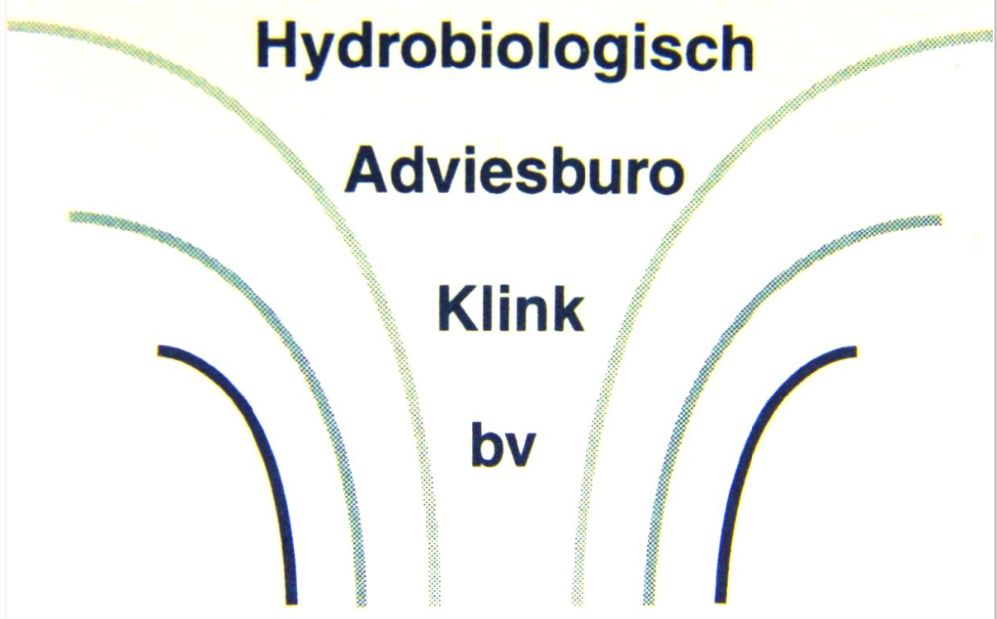
KRW, rivierherstel en verdroging in de Bovenrijn
Presentatie van Alexander Klink op 22 mei 2023 in Nijmegen
In opdracht van ARK
Notes:
In the graph the maximum year temperature is depicted for Rhine and Meuse over the last 50 years.

Slide 2
Verandering van de macrofaunagemeenschap in Rijn en Maas in 1700 – 2000 AD
KRW score is gedaald van 0,85 naar 0,35

Slide 3
Taakstelling KRW: Schone en ecologisch gezonde rivieren in 2027 of eerder
Maatregelen vanaf 1980: Effect
Sanering organische vervuiling, olie en metalen goed
Monitoring ecologie en chemie geen
Aanleg 1 eenzijdig aangetakte nevenwateren negatief
Aanleg stromende nevengeulen te weinig water
Plaatselijke ontstening oevers te kleine schaal
Plaatsing bomen in kribvakken en nevengeulen te kleine schaal
Aanleg langsdammen nog onbekend

Slide 4
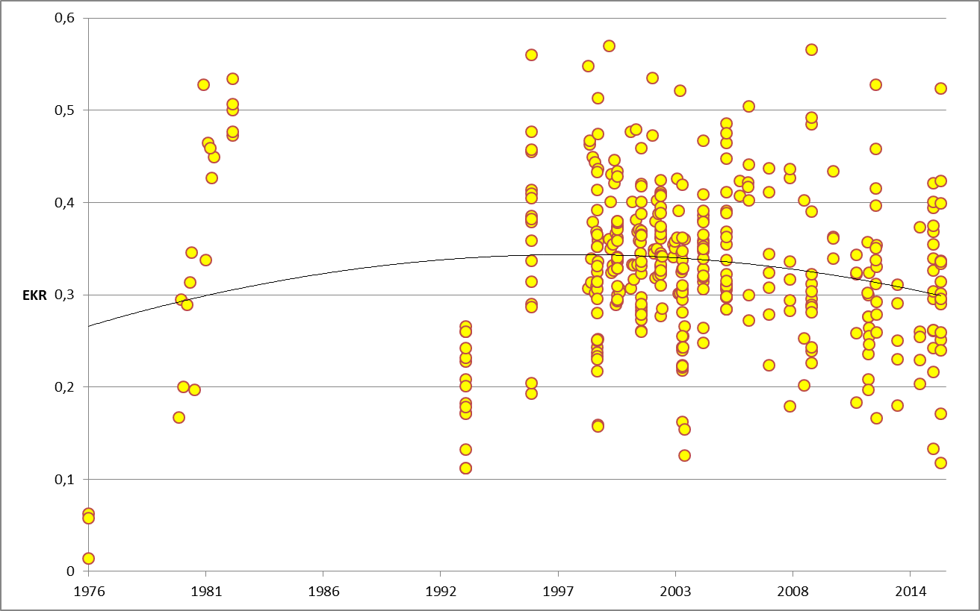
KRW-score in de tijd: IJssel 1976-2015
Maatregelen vanaf 1980: Effect
Sanering organische vervuiling, olie en metalen goed
Effect verbetering waterkwaliteit
Exoten
1976-1983 Verbetering waterkwaliteit
1984-1993 Geen metingen
1993-2015 Achteruitgang
Exoten uit de Donau vanaf 1995
Notes:
l/sdjdfgjf

Slide 5
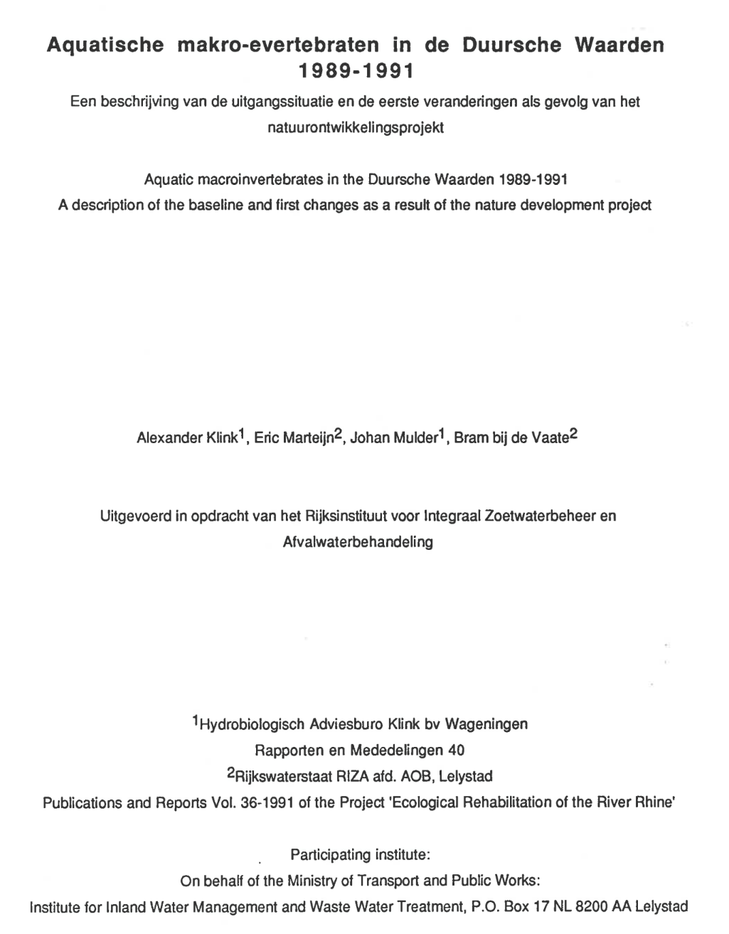
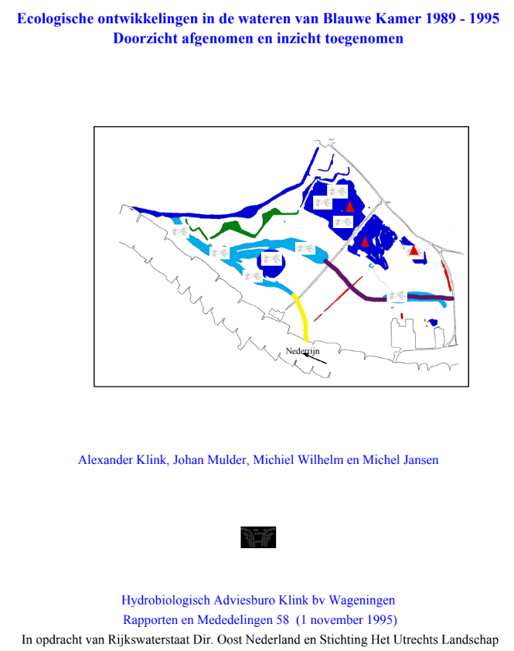
Maatregelen vanaf 1980: Effect
Sanering organische vervuiling, olie en metalen goed
Aanleg 1-zijdig aangetakte nevenwateren negatief

Slide 6
Maatregelen vanaf 1980: Effect
Sanering organische vervuiling, olie en metalen goed
Aanleg 1-zijdig aangetakte nevenwateren negatief

Slide 7
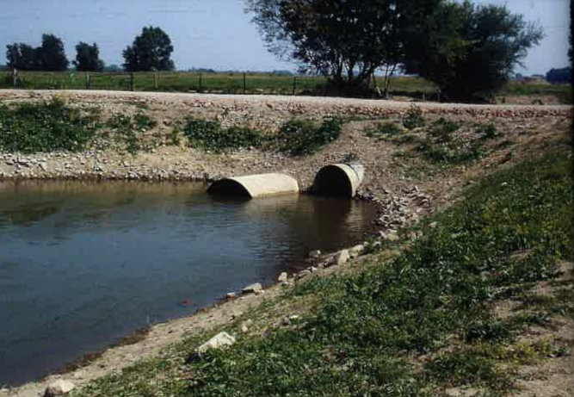
Maatregelen vanaf 1980: Effect
Sanering organische vervuiling, olie en metalen goed
Aanleg 1-zijdig aangetakte nevenwateren negatief
Aanleg stromende nevengeulen te weinig water
Nevengeul van Beneden Leeuwen monitoring macrofauna 1994-2013
De toevoer naar de nevengeul wordt bepaald door twee duikers die in verbinding staan met de Kaliwaal. Dit was en is volstrekt onvoldoende voor riviergebonden macrofaunasoorten.
Alleen als de uiterwaard geïnundeerd wordt treedt vestiging op van kenmerkende soorten

Slide 8
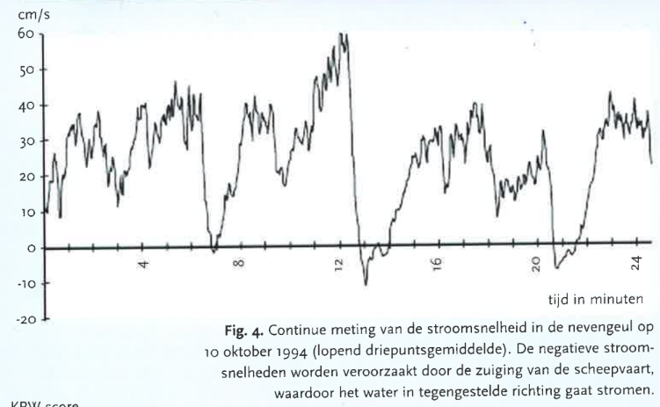
Maatregelen vanaf 1980: Effect
Sanering organische vervuiling, olie en metalen goed
Aanleg 1-zijdig aangetakte nevenwateren negatief
Aanleg stromende nevengeulen te weinig water
Nevengeul van Beneden Leeuwen monitoring macrofauna 1994-2013
Doordat de watertoevoer zo gering is, is de zuiging door de scheepvaart via de brede benedenstroomse opening met de Waal enorm. Dit figuur laat zien dat de stroomsnelheid continu verandert. Funest voor de stroomminnende macrofauna

Slide 9
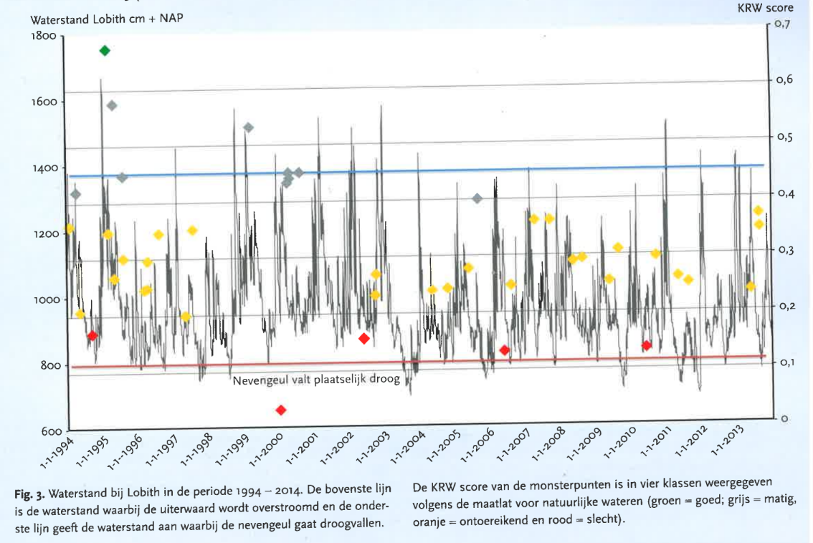
Maatregelen vanaf 1980: Effect
Sanering organische vervuiling, olie en metalen goed
Aanleg 1-zijdig aangetakte nevenwateren negatief
Aanleg stromende nevengeulen te weinig water
De KRW-score voor macrofauna is direct afhankelijk van het de hoeveelheid water die de nevengeul bij Beneden Leeuwen mag verwerken.

Slide 10
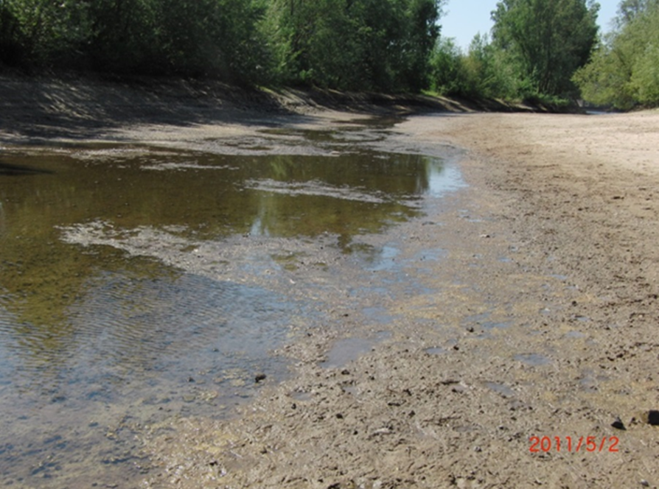
Maatregelen vanaf 1980: Effect
Sanering organische vervuiling, olie en metalen goed
Aanleg 1-zijdig aangetakte nevenwateren negatief
Aanleg stromende nevengeulen te weinig water
Na te weinig water soms ook helemaal geen water (2 mei 2011)

Slide 11
Taakstelling KRW: Schone en ecologisch gezonde rivieren in 2027 of eerder
Geen (effectieve) maatregelen vanaf 1980 tegen:
Zuiging door scheepvaart
Toenemende bodemerosie bovenrivieren
Toenemende sedimentatie benedenrivieren
Fluctuerende afvoer door stuwen en waterkrachtcentrales

Slide 12
Taakstelling KRW: Schone en ecologisch gezonde rivieren in 2027 of eerder.
Resultaat 2027
In de KRW periode 2000-2027 is het niet gelukt om maatregelen uit te voeren die effectief de negatieve gevolgen van
Scheepvaart (in de breedste zin en incl. exoten)
Micro-verontreinigingen
Klimaatverandering
1-Zijdig aantakken als ecologische maatregel
te mitigeren

Slide 13
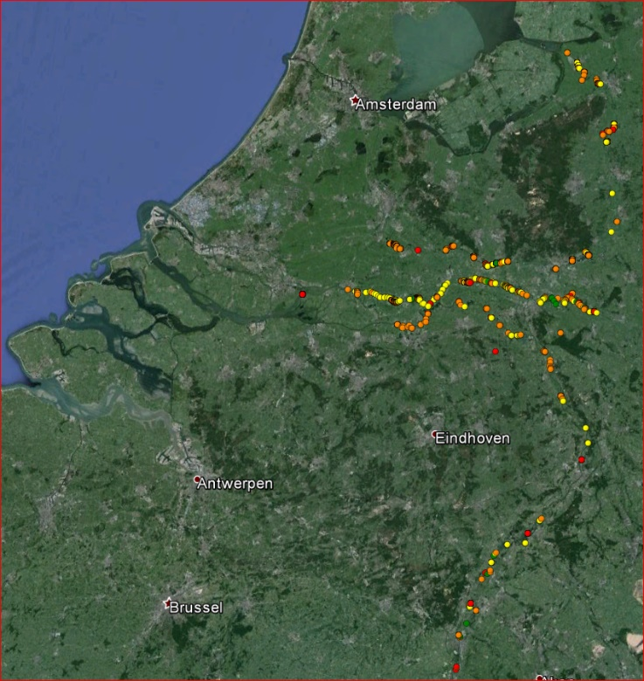
KRW-score in Nederlandse rivieren
Ook de onbevaarbare Grensmaas scoort slecht
Notes:
l/sdjdfgjf

Slide 14
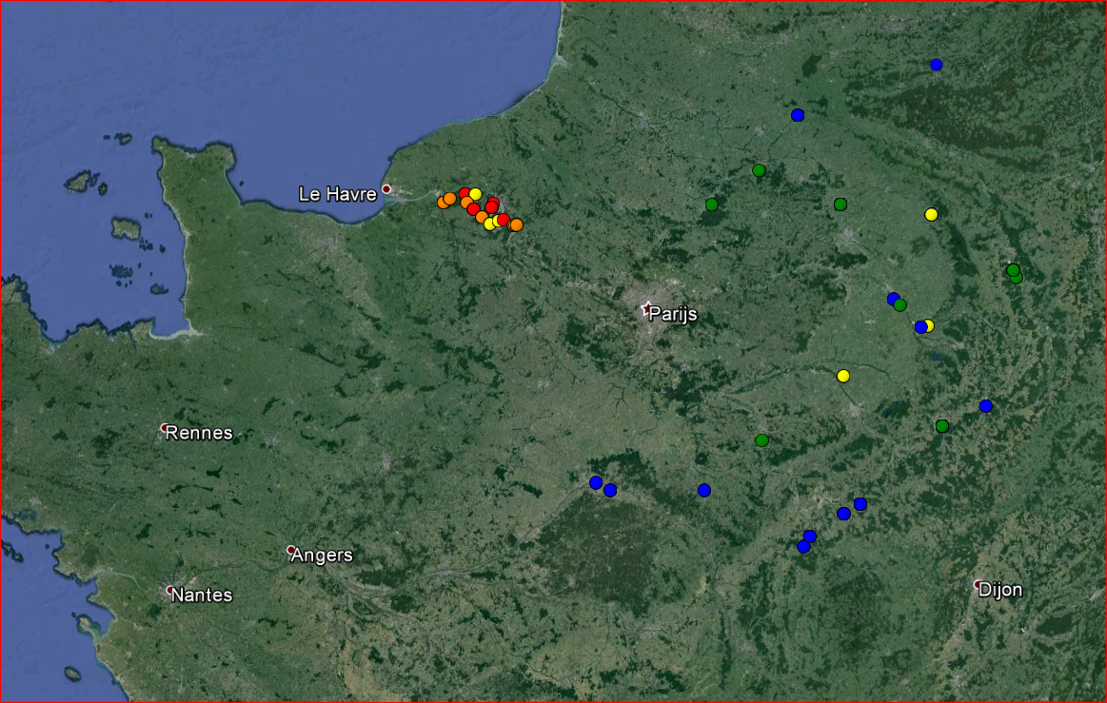
KRW score goed in het onbevaarbare oostelijke deel en slecht in westelijke bevaarbare deel van de Seine
Notes:
Rond 1900 (gedateerd) slaat de score om van goed naar matig

Slide 15
Hoe komen we af van al die ellende van de scheepvaart?
Wat kunnen we doen om het klimaat voor te zijn?
Wanneer gaan we eindelijk de juiste maatregelen bedenken en uitvoeren?

Slide 16

Dank voor uw aandacht!

Slide 17
20 jaar nevengeul Leeuwense Waard en mogelijke trend klimaatverandering
Notes:
Na record afvoeren 1993 – 1995 een aflopende zaak in de Leeuwense Waard

Slide 18
20 jaar nevengeul Leeuwense Waard en
2 jarige proef met bomen
Kenmerkende soorten | 1994 | 1995 | 1996 | 1997 | 2000 | 2002 | 2004 | 2005 | 2006 | 2007 | 2008 | 2009 | 2010 | 2011 | 2013 | Bomen
Brillia longifurca
Micropsectra apposita
Polypedilum pedestre
Rheotanytarsus photophilus
Synorthocladius semivirens
Brillia bifida
Rheotanytarsus rhenanus
Rheocricotopus fuscipes
Micropsectra atrofasciata
Cricotopus triannulatus agg.
Paratrichocladius rufiventris
Paratanytarsus dissimilis agg.
Harnischia
Boophthora erythrocephala
Gammarus pulex
Tvetenia calvescens
Tvetenia discoloripes
Tvetenia verralli
Hydropsyche bulgaromanorum
Rheocricotopus chalybeatus
Rheopelopia ornata
Caenis macrura
Parachironomus frequens
Potamanthus luteus
Calopteryx splendens
Neureclipsis bimaculata
Lithoglyphus naticoides
Chironomus nudiventris
Polypedilum scalaenum
Chironomus acutiventris
Cryptochironomus rostratus
Lipiniella moderata
Psychomyia pusilla
Lipiniella araenicola
Caenis luctuosa
Cryptotendipes usmaensis
Aantal taxa | 13 | 24 | 8 | 13 | 12 | 13 | 5 | 5 | 3 | 7 | 7 | 4 | 5 | 6 | 8 | 25
Notes:
Na record afvoeren 1993 – 1995 een aflopende zaak in de Leeuwense Waard

